Slide 1




نمایشگاه دستاوردهای پژوهش و فناوری استان البرز
آذر 1400

Slide 2
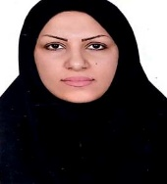
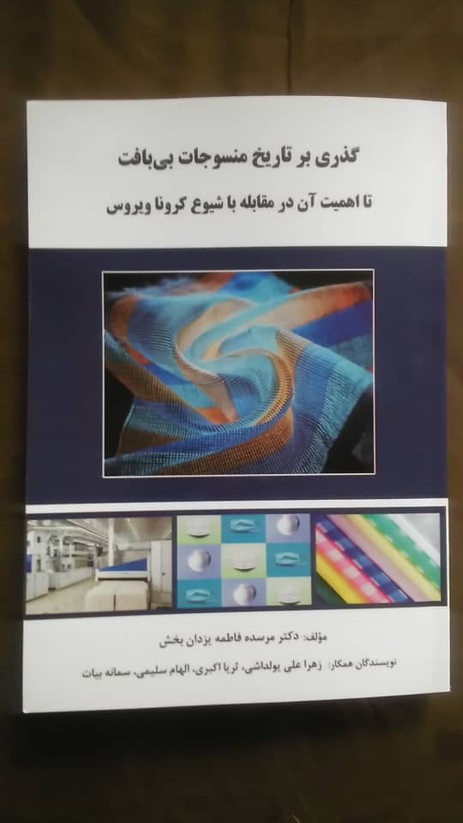
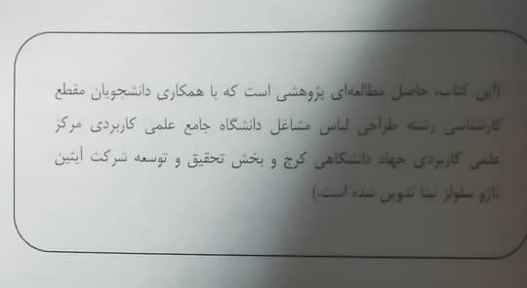
عنوان طرح: کتاب
نام و نام خانوادگی: مرسده فاطمه یزدان بخش | نام مرکز آموزش : مرکز آموزش علمی-کاربردی جهاد دانشگاهی کرج
رشته تحصیلی: مهندس نساجی | آخرین مدرک تحصیلی: دکتری تخصصی
نحوه ارتباط با دانشگاه: دانشجو O مدرس  همکارO
شماره تماس مرکز: 02633198

Slide 3
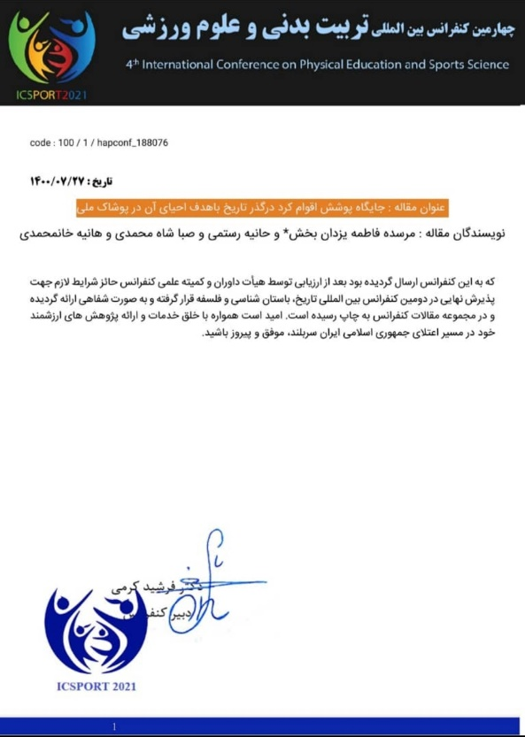
عنوان طرح:مقاله
مقاله
نام و نام خانوادگی: مرسده فاطمه یزدان بخش | نام مرکز آموزش : مرکز آموزش علمی-کاربردی جهاد دانشگاهی کرج
رشته تحصیلی: مهندس نساجی | آخرین مدرک تحصیلی: دکتری تخصصی
نحوه ارتباط با دانشگاه: دانشجو O مدرس  همکارO
شماره تماس مرکز: 02633198

Slide 4
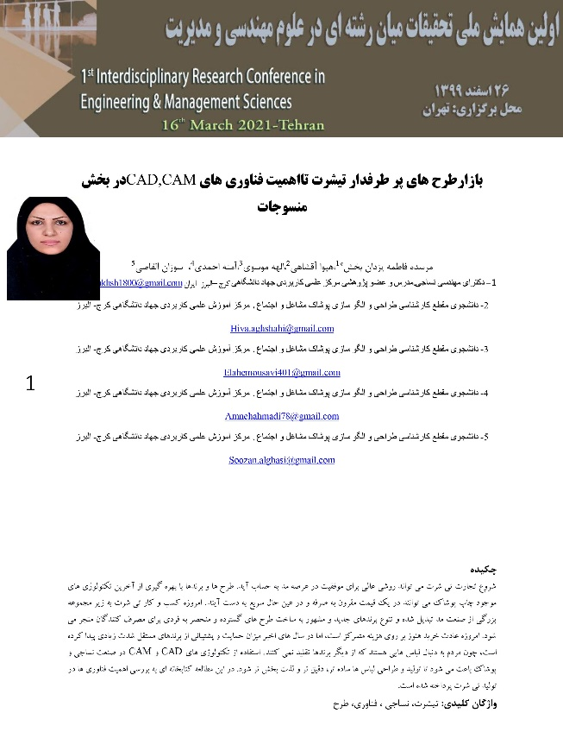
عنوان طرح: مقاله
بازارطرح های پر طرفدارتیشرت
نام و نام خانوادگی: مرسده فاطمه یزدان بخش | نام مرکز آموزش : مرکز آموزش علمی-کاربردی جهاد دانشگاهی کرج
رشته تحصیلی: مهندس نساجی | آخرین مدرک تحصیلی: دکتری تخصصی
نحوه ارتباط با دانشگاه: دانشجو O مدرس  همکارO
شماره تماس مرکز: 02633198

Slide 5

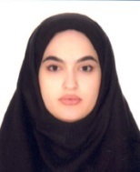
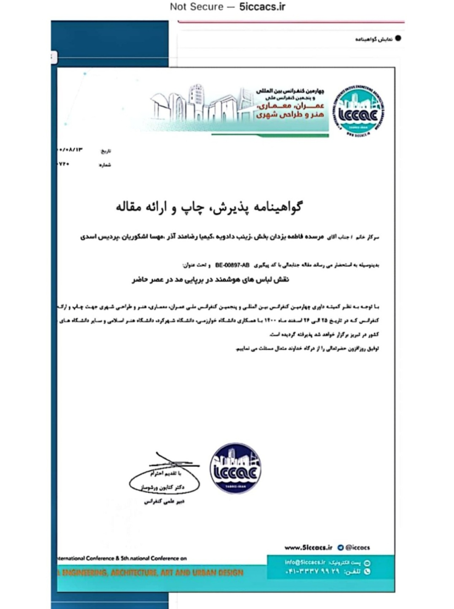
عنوان طرح: مقاله(نقش لباس های هوشمند دربرپایی مد در عصر حاضر)
مشخصات ومزایای طرح: لباس هوشمند می تواند متابولیسم بدن انسان اعم از میزان رطوبت و دما، شرایط تنفسی، عادات و رفتار ر ا کنترل و شرایط احساسی و فیزیکی فرد را حفظ کند. اگر قرار است که از پارچه هوشمند در طراحی پوشاک استفاده شود؛ محصول نهایی باید قادر به انجام وظایف مذکور باشد. در این تحقیق کتابخانه ای به بررسی این موضوع پرداخته شده است.
نام و نام خانوادگی: مرسده فاطمه یزدان بخش* کیمیا رضامند آذر- مهشا اشکوریان-پردیس اسدی | نام مرکز آموزش : مرکز آموزش علمی-کاربردی جهاد دانشگاهی کرج
رشته تحصیلی: مهندسی نساجی – طراحی لباس | آخرین مدرک تحصیلی:دکترای تخصصی وگروه دانشجویان کاردانی طراحی لباس
نحوه ارتباط با دانشگاه: دانشجو  مدرس O همکارO
شماره تماس مرکز: 02633198

Slide 6
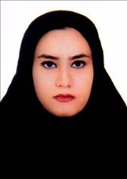
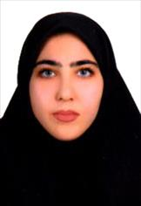
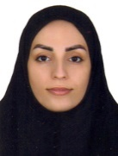
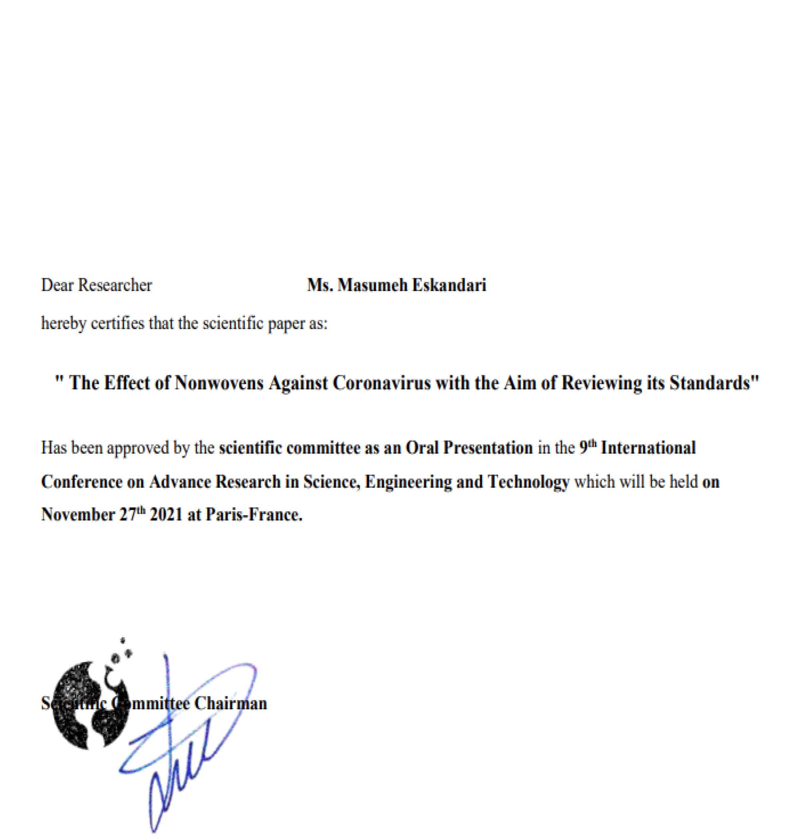
عنوان طرح: مقاله(تاثیر منسوجات بی بافت در مقابله با ویروس کرونا با هدف بررسی استانداردهای آن)
مشخصات ومزایای طرح: پارچه های بدون بافت مستقیما از طریق الیاف تولید می شوند، و ارتباطی به ریسندگی نخ و بافندگی یا کشبافی ندارند.در این مقاله به ارزیابی این پارچه ها و اهمیت آنها پرداخته شده است.
نام و نام خانوادگی: مرسده فاطمه یزدان بخش* زهرا علی یلداشی- ،ناهید امان آبادی- معصومه اسکندری- مریم احمد وند | نام مرکز آموزش : مرکز آموزش علمی-کاربردی جهاد دانشگاهی کرج
رشته تحصیلی: مهندسی نساجی – طراحی لباس | آخرین مدرک تحصیلی:دکترای تخصصی وگروه دانشجویان کاردانی طراحی لباس
نحوه ارتباط با دانشگاه: دانشجو  مدرس O همکارO
شماره تماس مرکز: 02633198

Slide 7
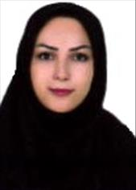
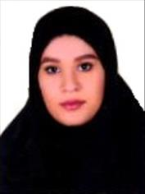
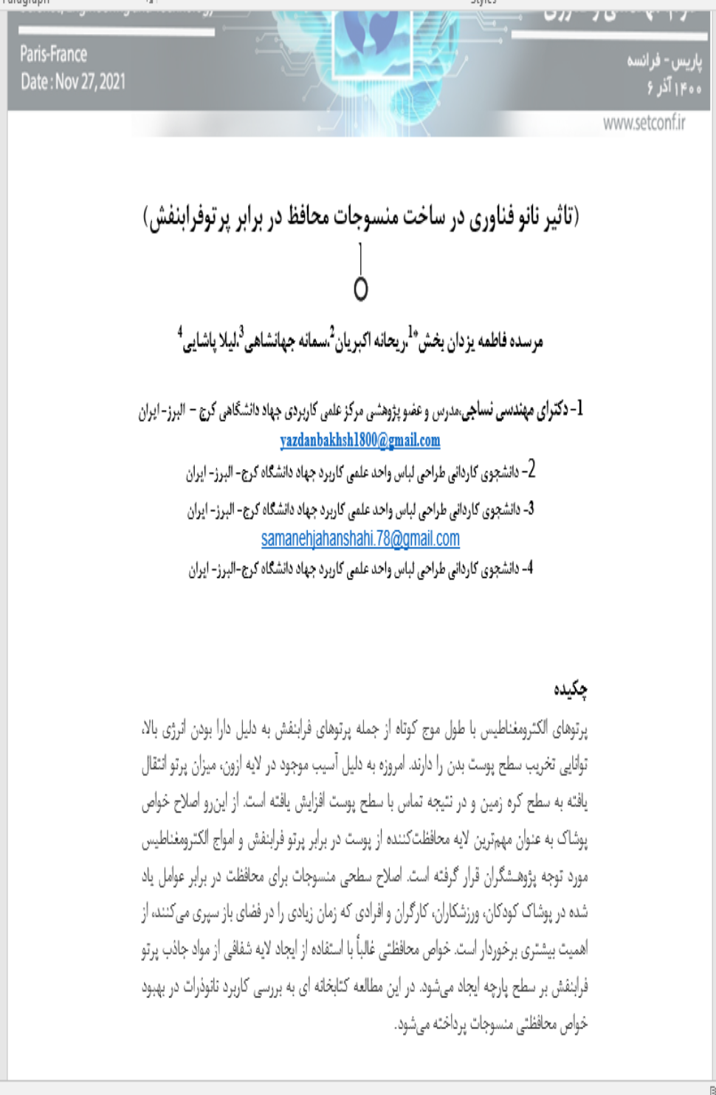
عنوان طرح: مقاله(تاثیر نانو فناوری در ساخت منسوجات محافظ در برابر پرتوفرابنفش)
مشخصات ومزایای طرح: خواص محافظتی غالباً با استفاده از ایجاد لایه شفافی از مواد جاذب پرتو فرابنفش بر سطح پارچه ایجاد می‌شود. در این مطالعه کتابخانه ای به بررسی کاربرد نانوذرات در بهبود خواص محافظتی منسوجات پرداخته می‌شود.
نام و نام خانوادگی: مرسده فاطمه یزدان بخش* ریحانه اکبریان – سمانه جهانشاهی- لیلاپاشایی | نام مرکز آموزش : مرکز آموزش علمی-کاربردی جهاد دانشگاهی کرج
رشته تحصیلی: مهندسی نساجی – طراحی لباس | آخرین مدرک تحصیلی:دکترای تخصصی وگروه دانشجویان کاردانی طراحی لباس
نحوه ارتباط با دانشگاه: دانشجو  مدرس O همکارO
شماره تماس مرکز: 02633198

Slide 8
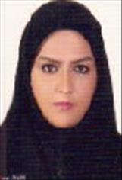
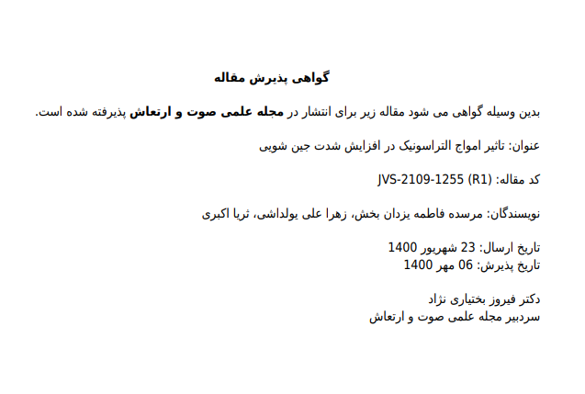
عنوان طرح: مقاله ژورنالی داخلی علمی ترویجی(تاثیر امواج التراسونیک در افزایش شدت جین شویی)
مشخصات ومزایای طرح: جین شویی یک فرآیند پرداخت هنری به حساب می آید که هدف از آن افزایش جذابیت و استحکام پارچه های جین است.. لذا در این تحقیق به بررسی تاثیرهمزمان امواج التراسونیک ، آنزیم و هیدروسولفیت سدیم با هدف افزایش سرعت تولید پرداخته شد.ارزیابی نتایج نمونه های جین شویی با میکروسکوپ پروژکتینا و اسکن نمونه ها صورت گرفت، نتایج مشاهده چشمی حاصل از نمونه ها و ارزیابی وزنی آنهااثربخشی امواج التراسونیک راتاییدکرد.
نام و نام خانوادگی: مرسده فاطمه یزدان بخش* زهراعلی یولداشی – ثریا اکبری | نام مرکز آموزش : مرکز آموزش علمی-کاربردی جهاد دانشگاهی کرج
رشته تحصیلی: مهندسی نساجی – طراحی لباس | آخرین مدرک تحصیلی:دکترای تخصصی وگروه دانشجویان کارشناسی طراحی لباس
نحوه ارتباط با دانشگاه: دانشجو  مدرس O همکارO
شماره تماس مرکز: 02633198

Slide 9
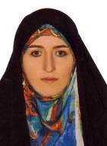
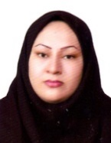
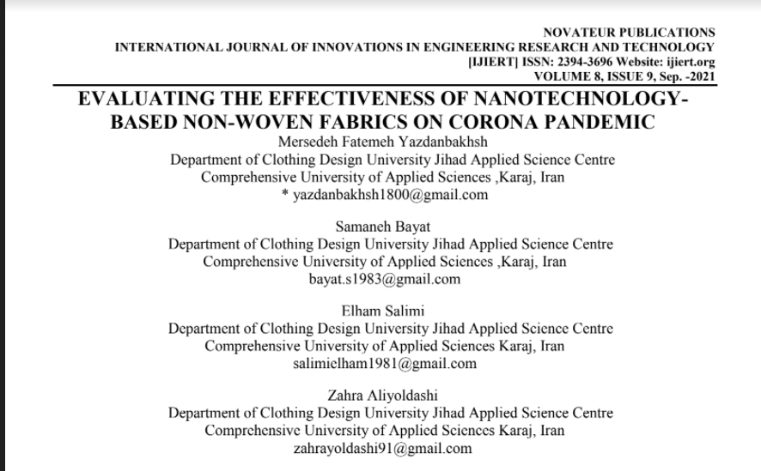
عنوان طرح: مقاله ژورنالی بین المللی هند )ارزیابی اثربخشی نانو تکنولوژی در منسوجات بی بافت و شیوع کرونا ویروس)
مشخصات ومزایای طرح:
نام و نام خانوادگی: مرسده فاطمه یزدان بخش* سمانه بیات- الهام سلیمی- زهرا علی یولداشی | نام مرکز آموزش : مرکز آموزش علمی-کاربردی جهاد دانشگاهی کرج
رشته تحصیلی: مهندسی نساجی – طراحی لباس | آخرین مدرک تحصیلی:دکترای تخصصی وگروه دانشجویان کارشناسی طراحی لباس
نحوه ارتباط با دانشگاه: دانشجو  مدرس O همکارO
شماره تماس مرکز: 02633198

Slide 10
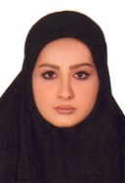
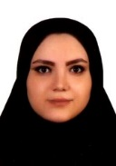

عنوان طرح: مقاله ژورنالی(بررسی اهمیت هنر سوزندوزی در پوشاک بلوچستان)
مشخصات ومزایای طرح: در این مطالعه جنبه های مختلف این هنر ارزیابی شده است و در ژورنال داخلی مورد پذیرش قرار گرفته است.
نام و نام خانوادگی: مرسده فاطمه یزدان بخش* سحر رسته خاک – مبینا ثابت | نام مرکز آموزش : مرکز آموزش علمی-کاربردی جهاد دانشگاهی کرج
رشته تحصیلی: مهندسی نساجی – طراحی لباس | آخرین مدرک تحصیلی:دکترای تخصصی وگروه دانشجویان کاردانی طراحی لباس
نحوه ارتباط با دانشگاه: دانشجو  مدرس O همکارO
شماره تماس مرکز: 02633198

Slide 11
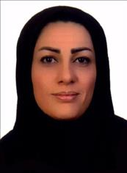
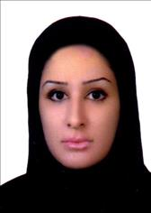
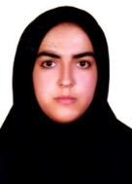
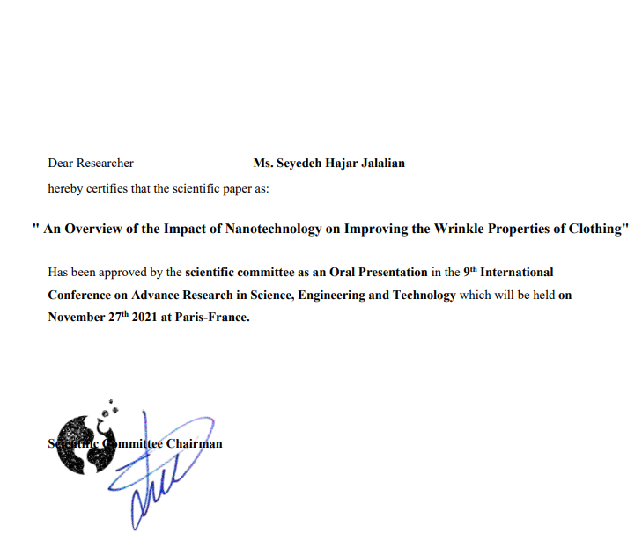
عنوان طرح: مقاله(مروری بر تاثیر فناوری نانو در بهبود خواص چروک لباس)
مشخصات ومزایای طرح: فنـاوری نانـو بـه منظـور افزایـش کارایـی و ایجـاد خـواص نویـن در محصـولات بـه یـاری علـوم مختلـف آمـده اسـت.دراین پژوهش بهبود چروک پذیری لباس ارزیابی شده است.
نام و نام خانوادگی: مرسده فاطمه یزدان بخش* فاطمه صفرلو-هاجر جلالیان وشمه سرا-نسترن ملیحه- زهرا حمامی | نام مرکز آموزش : مرکز آموزش علمی-کاربردی جهاد دانشگاهی کرج
رشته تحصیلی: مهندسی نساجی – طراحی لباس | آخرین مدرک تحصیلی:دکترای تخصصی وگروه دانشجویان کاردانی طراحی لباس
نحوه ارتباط با دانشگاه: دانشجو  مدرس O همکارO
شماره تماس مرکز: 02633198

Slide 12
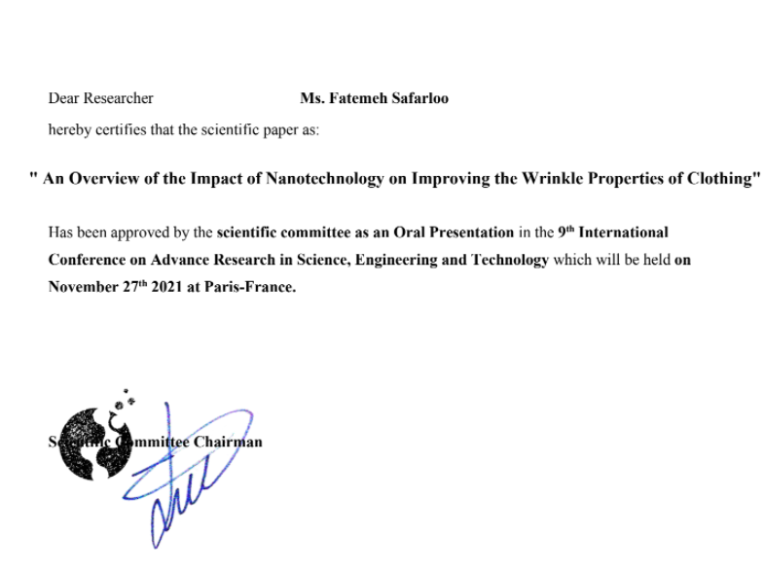
عنوان طرح: مقاله(مروری بر تاثیر فناوری نانو در بهبود خواص چروک لباس)
مشخصات ومزایای طرح: فنـاوری نانـو بـه منظـور افزایـش کارایـی و ایجـاد خـواص نویـن در محصـولات بـه یـاری علـوم مختلـف آمـده اسـت.دراین پژوهش بهبود چروک پذیری لباس ارزیابی شده است.
نام و نام خانوادگی: مرسده فاطمه یزدان بخش* فاطمه صفرلو-هاجر جلالیان وشمه سرا-نسترن ملیحه- زهرا حمامی | نام مرکز آموزش : مرکز آموزش علمی-کاربردی جهاد دانشگاهی کرج
رشته تحصیلی: مهندسی نساجی – طراحی لباس | آخرین مدرک تحصیلی:دکترای تخصصی وگروه دانشجویان کاردانی طراحی لباس
نحوه ارتباط با دانشگاه: دانشجو  مدرس O همکارO
شماره تماس مرکز: 02633198

Slide 13
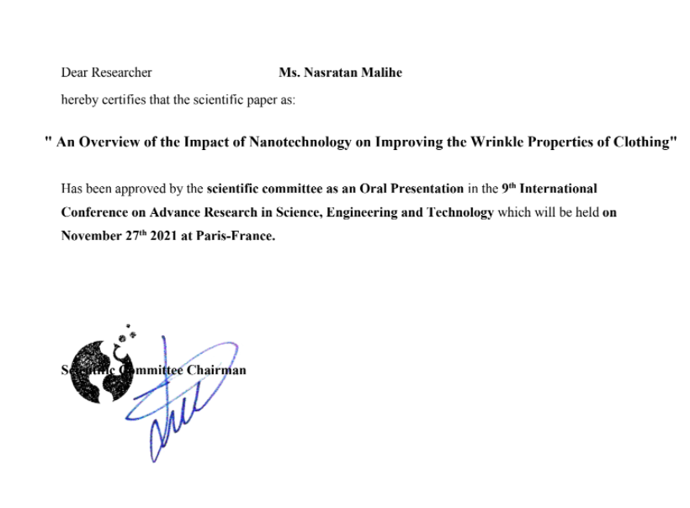
عنوان طرح: مقاله(مروری بر تاثیر فناوری نانو در بهبود خواص چروک لباس)
مشخصات ومزایای طرح: فنـاوری نانـو بـه منظـور افزایـش کارایـی و ایجـاد خـواص نویـن در محصـولات بـه یـاری علـوم مختلـف آمـده اسـت.دراین پژوهش بهبود چروک پذیری لباس ارزیابی شده است.
نام و نام خانوادگی: مرسده فاطمه یزدان بخش* فاطمه صفرلو-هاجر جلالیان وشمه سرا-نسترن ملیحه- زهرا حمامی | نام مرکز آموزش : مرکز آموزش علمی-کاربردی جهاد دانشگاهی کرج
رشته تحصیلی: مهندسی نساجی – طراحی لباس | آخرین مدرک تحصیلی:دکترای تخصصی وگروه دانشجویان کاردانی طراحی لباس
نحوه ارتباط با دانشگاه: دانشجو  مدرس O همکارO
شماره تماس مرکز: 02633198

Slide 14
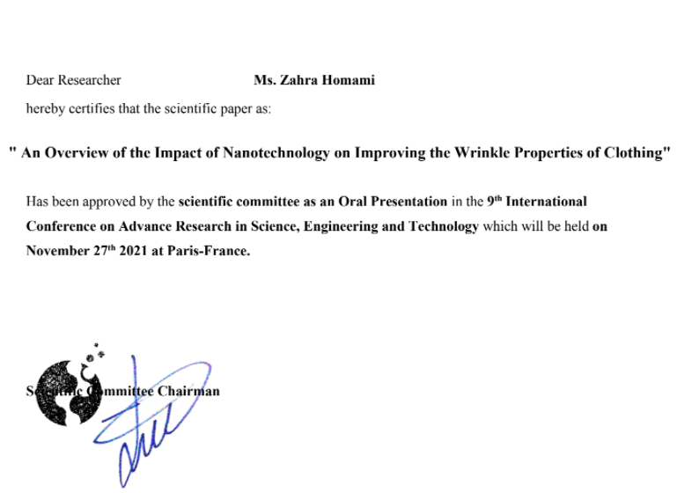
عنوان طرح: مقاله(مروری بر تاثیر فناوری نانو در بهبود خواص چروک لباس)
مشخصات ومزایای طرح: فنـاوری نانـو بـه منظـور افزایـش کارایـی و ایجـاد خـواص نویـن در محصـولات بـه یـاری علـوم مختلـف آمـده اسـت.دراین پژوهش بهبود چروک پذیری لباس ارزیابی شده است.
نام و نام خانوادگی: مرسده فاطمه یزدان بخش* فاطمه صفرلو-هاجر جلالیان وشمه سرا-نسترن ملیحه- زهرا حمامی | نام مرکز آموزش : مرکز آموزش علمی-کاربردی جهاد دانشگاهی کرج
رشته تحصیلی: مهندسی نساجی – طراحی لباس | آخرین مدرک تحصیلی:دکترای تخصصی وگروه دانشجویان کاردانی طراحی لباس
نحوه ارتباط با دانشگاه: دانشجو  مدرس O همکارO
شماره تماس مرکز: 02633198

Slide 15
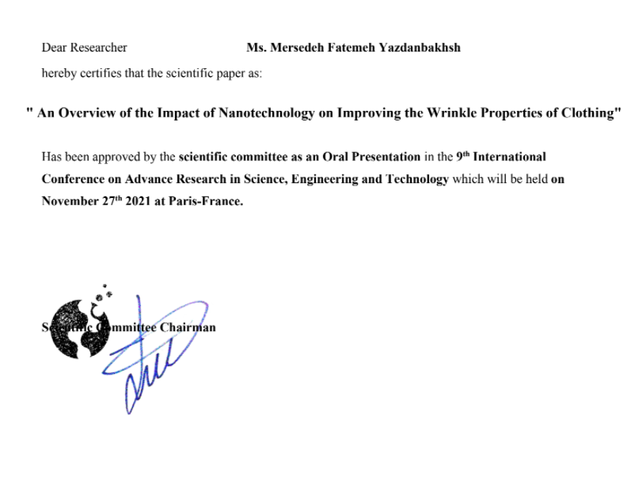
عنوان طرح: مقاله(مروری بر تاثیر فناوری نانو در بهبود خواص چروک لباس)
مشخصات ومزایای طرح: فنـاوری نانـو بـه منظـور افزایـش کارایـی و ایجـاد خـواص نویـن در محصـولات بـه یـاری علـوم مختلـف آمـده اسـت.دراین پژوهش بهبود چروک پذیری لباس ارزیابی شده است.
نام و نام خانوادگی: مرسده فاطمه یزدان بخش* فاطمه صفرلو-هاجر جلالیان وشمه سرا-نسترن ملیحه- زهرا حمامی | نام مرکز آموزش : مرکز آموزش علمی-کاربردی جهاد دانشگاهی کرج
رشته تحصیلی: مهندسی نساجی – طراحی لباس | آخرین مدرک تحصیلی:دکترای تخصصی وگروه دانشجویان کاردانی طراحی لباس
نحوه ارتباط با دانشگاه: دانشجو  مدرس O همکارO
شماره تماس مرکز: 02633198

Slide 16
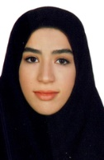
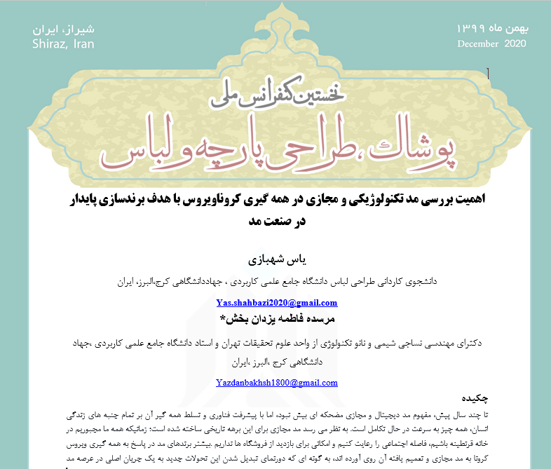
عنوان طرح: مقاله(اهمیت بررسی مد تکنولوژیکی و مجازی در همه گیری کرونا ویروس باهدف برندسازی پایدار در صنعت مد)
مشخصات ومزایای طرح: این مطالعه با همکاری دانشجوی مقطع کاردانی انجان شده است و به صورت سخنرانی پذیرش گرفت.
نام و نام خانوادگی: مرسده فاطمه یزدان بخش* یاس شهبازی | نام مرکز آموزش : مرکز آموزش علمی-کاربردی جهاد دانشگاهی کرج
رشته تحصیلی: مهندسی نساجی – طراحی لباس | آخرین مدرک تحصیلی:دکترای تخصصی وگروه دانشجویان کاردانی طراحی لباس
نحوه ارتباط با دانشگاه: دانشجو  مدرس O همکارO
شماره تماس مرکز: 02633198

Slide 17
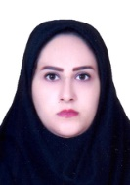
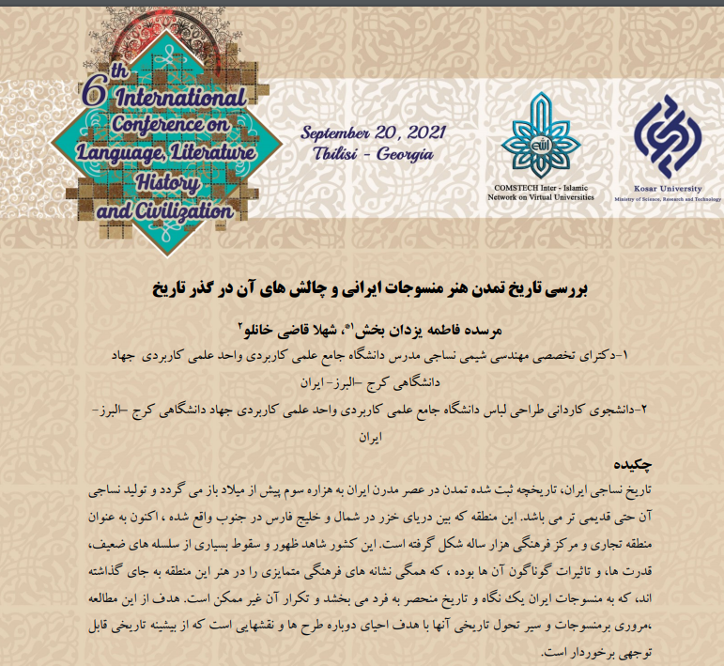
عنوان طرح: مقاله(بررسی تاریخ تمدن هنر منسوجات ایرانی وچالش ها ی آن درگذر تاریخ)
مشخصات ومزایای طرح: این مطالعه با همکاری دانشجوی مقطع کاردانی انجان شده است و به صورت سخنرانی پذیرش گرفت.
نام و نام خانوادگی: مرسده فاطمه یزدان بخش* شهلا قاضی خانلو | نام مرکز آموزش : مرکز آموزش علمی-کاربردی جهاد دانشگاهی کرج
رشته تحصیلی: مهندسی نساجی – طراحی لباس | آخرین مدرک تحصیلی:دکترای تخصصی وگروه دانشجویان کاردانی طراحی لباس
نحوه ارتباط با دانشگاه: دانشجو  مدرس O همکارO
شماره تماس مرکز: 02633198

Slide 18

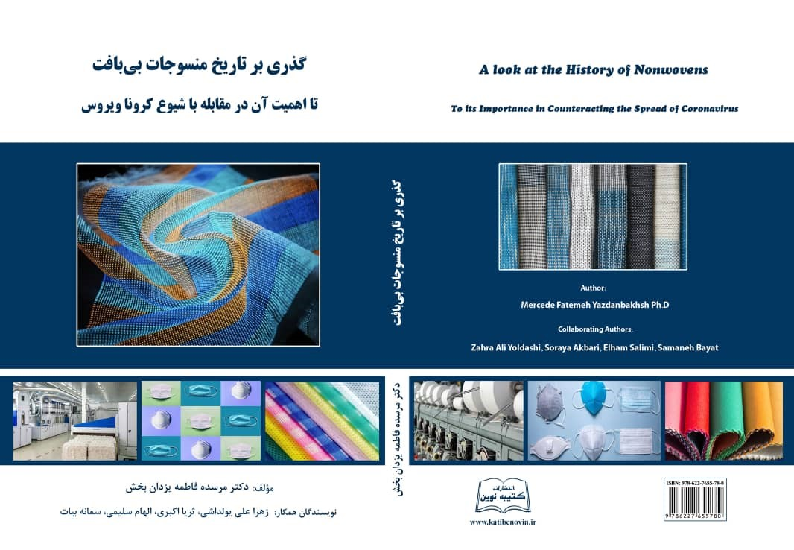
عنوان طرح: کتاب (گذری بر تاریخ منسوجات بی بافت تا اهمیت آن در کروناویروس)
مشخصات ومزایای طرح: در کتاب حاضر به بررسی تاریخچه تولید منسوجات بی بافت از آغاز تا ظهور تکنولوژی نانو و خلق منسوجات بی بافت با فرایند های تکنولوژی الکتروریسی،کاربرد های آن در خلق منسوجات نوین با هدف افزایش سلامتی و بهبود کیفیت زندگی پرداخته شده است.
نام و نام خانوادگی: مرسده فاطمه یزدان بخش* زهرا علی یولداشی-ثریا اکبری-سمانه بیات- الهام سلیمی | نام مرکز آموزش : مرکز آموزش علمی-کاربردی جهاد دانشگاهی کرج
رشته تحصیلی: مهندسی نساجی – طراحی لباس | آخرین مدرک تحصیلی:دکترای تخصصی وگروه دانشجویان کاردانی طراحی لباس
نحوه ارتباط با دانشگاه: دانشجو  مدرس O همکارO
شماره تماس مرکز: 02633198

Slide 19
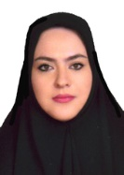
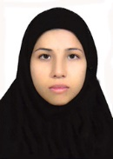
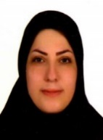
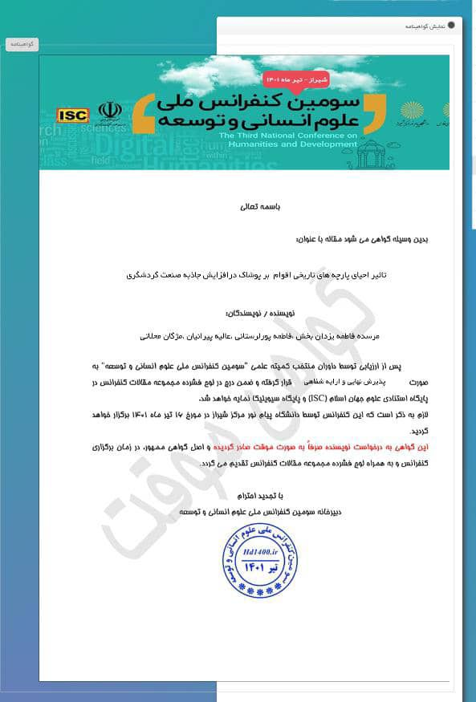
عنوان طرح: مقاله پذیرش شده شفاهی (تاثیر احیای پارچه های تاریخی اقوام برپوشاک در افزایش جاذبه صنعت گردشگری)
مشخصات ومزایای طرح: یکی از جاذبه های سفر به شهر های مختلف و گردش در کوچه و محلات، دیدن لباس های محلی و آشنایی با فرهنگ پوشش سنتی و تاریخی می باشد. لذا در این مطالعه کتابخانه ای به بررسی احیای پارچه های تاریخی بر پوشاک در توسعه صنعتی گردشگری پرداخته شده است.
نام و نام خانوادگی: مرسده فاطمه یزدان بخش* فاطمه پورلرستانی –عالیه پیرانیان-مژگان محلاتی | نام مرکز آموزش : مرکز آموزش علمی-کاربردی جهاد دانشگاهی کرج
رشته تحصیلی: مهندسی نساجی – طراحی لباس | آخرین مدرک تحصیلی:دکترای تخصصی وگروه دانشجویان کاردانی طراحی لباس
نحوه ارتباط با دانشگاه: دانشجو  مدرس O همکارO
شماره تماس مرکز: 02633198

Slide 20
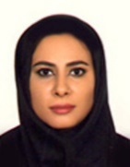
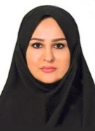
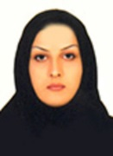

عنوان طرح: مقاله پذیرش شده شفاهی (جایگاه تاریخ اسلام برتکامل پوشش وحجاب درایران)
مشخصات ومزایای طرح: اگرچه حجاب با پوشش اسلامی ، یکی از دستورات حکیمانه و سعادت بخش دین مبین اسلام است که از هنگام اسلام آوردن مردم ایران در دو قرن نخست هجری، توسط اهالی این سرزمین مورد پذیرش واقع شده، ولی پژوهشها در این زمینه حاکی از جایگاه حجاب در ایران از زمان های دور می باشد. لذا در این مطالعه کتابخانه ای به بررسی تاریخ اسلام بر فرهنگ مصرف پوشاک در ایران زمین پرداخته شده است. چراکه ارزش حجاب در پوشاک مصرفی ملت ایران بیش از هرچیز در تاریخ و نشانی است که درگذر قرن ها در خود نهفته است.
نام و نام خانوادگی: مرسده فاطمه یزدان بخش* لیلا حقیقی- بهنوش سلطان آبادی-مینانجفی | نام مرکز آموزش : مرکز آموزش علمی-کاربردی جهاد دانشگاهی کرج
رشته تحصیلی: مهندسی نساجی – طراحی لباس | آخرین مدرک تحصیلی:دکترای تخصصی وگروه دانشجویان کاردانی طراحی لباس
نحوه ارتباط با دانشگاه: دانشجو  مدرس O همکارO
شماره تماس مرکز: 02633198

Slide 21
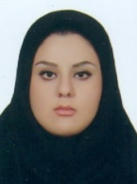
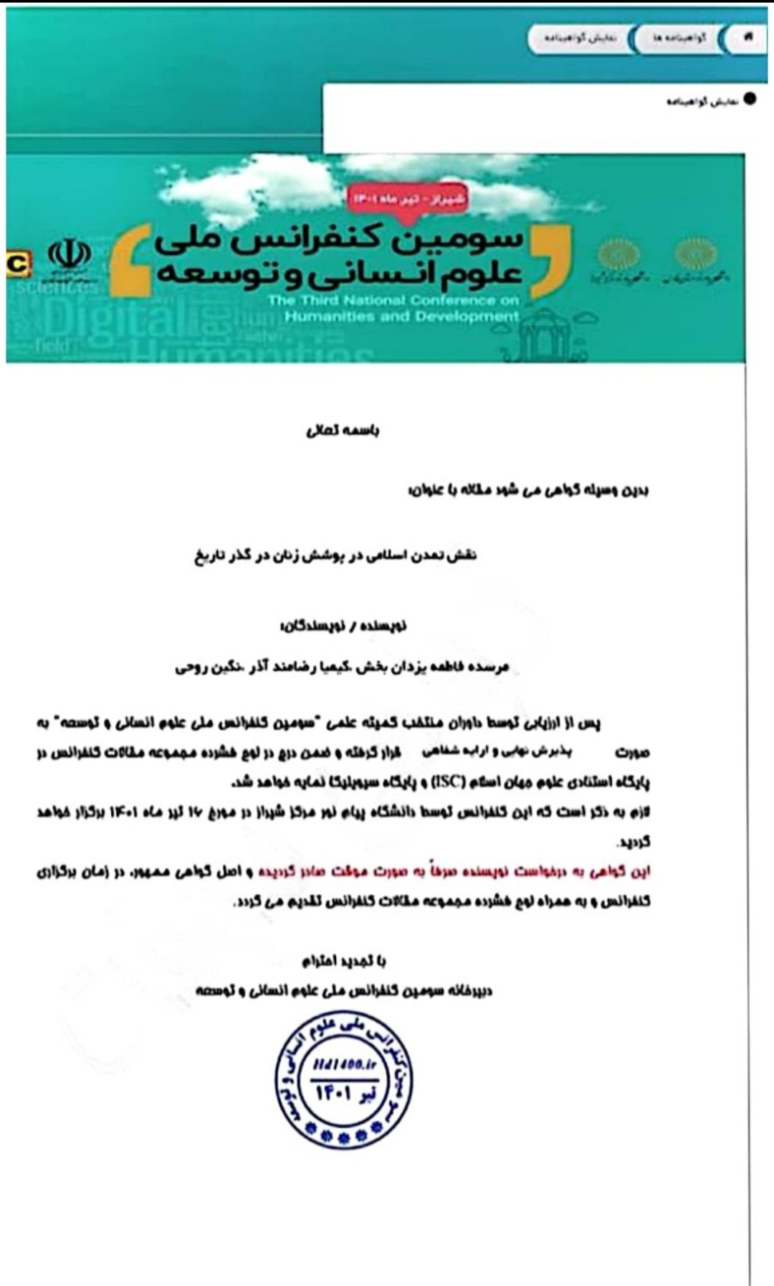
عنوان طرح: مقاله پذیرش شده شفاهی (نقش تمدن اسلامی درپوشش زنان در گذر تاریخ)
مشخصات ومزایای طرح: پوشش بانوان در گذر تاریخ، نمادي از جایگاه زن در هر فرهنگ و تمدنی است. این پژوهش کتابخانه ای باعث درک بهتر مفاهیم حجاب و اهمیت آن می شود.
نام و نام خانوادگی: مرسده فاطمه یزدان بخش* کیمیا رضامند آذر-نگین روحی | نام مرکز آموزش : مرکز آموزش علمی-کاربردی جهاد دانشگاهی کرج
رشته تحصیلی: مهندسی نساجی – طراحی لباس | آخرین مدرک تحصیلی:دکترای تخصصی وگروه دانشجویان کاردانی طراحی لباس
نحوه ارتباط با دانشگاه: دانشجو  مدرس O همکارO
شماره تماس مرکز: 02633198

Slide 22
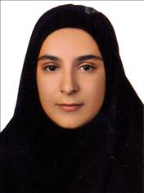
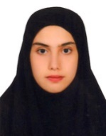

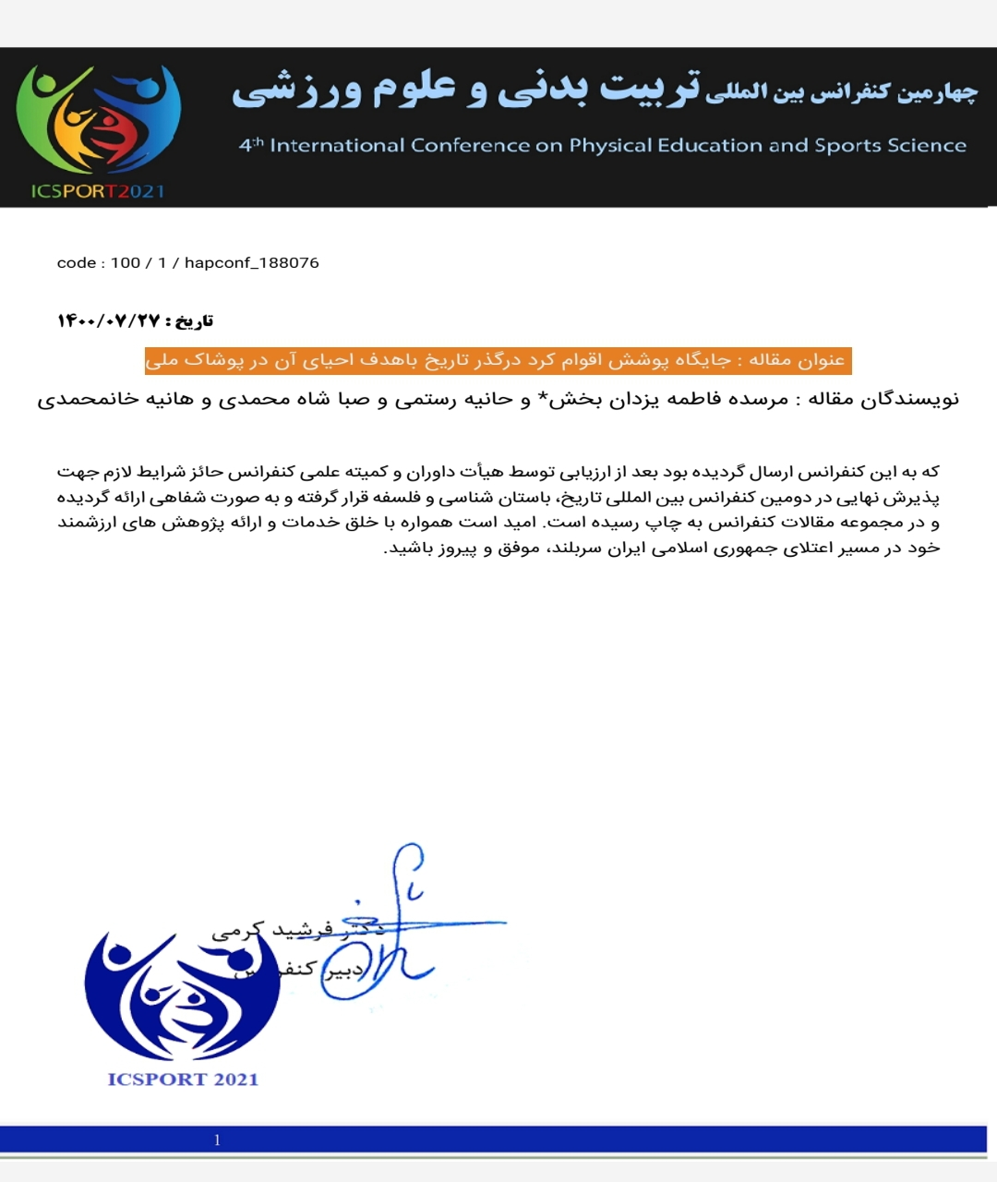
عنوان طرح: مقاله پذیرش شده شفاهی (جایگاه اقوام کرد درگذر تاریخ با هدف احیای آن در پوشاک ملی)
مشخصات ومزایای طرح: لباس از بارزترین نمادهای فرهنگی، مهم‌ترین و مشخص‌ترین مظاهر قومی و همچنین از سریع الانتقال‌ترین نشانه‌های فرهنگی- تاریخی است که به سرعت تحت تاثیر پدیده‌های فرهنگ‌پذیری در بین جوامع گوناگون انسانی قرار می‌گیرد. در این پژوهش این موضوع از نگاه اقوام کرد ارزیابی شده است.
نام و نام خانوادگی: مرسده فاطمه یزدان بخش* هانیه رستمی- صبا شاهمحمدی-هانیه خانمحمدی | نام مرکز آموزش : مرکز آموزش علمی-کاربردی جهاد دانشگاهی کرج
رشته تحصیلی: مهندسی نساجی – طراحی لباس | آخرین مدرک تحصیلی:دکترای تخصصی وگروه دانشجویان کاردانی طراحی لباس
نحوه ارتباط با دانشگاه: دانشجو  مدرس O همکارO
شماره تماس مرکز: 02633198

Slide 23
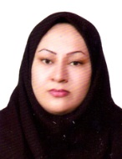

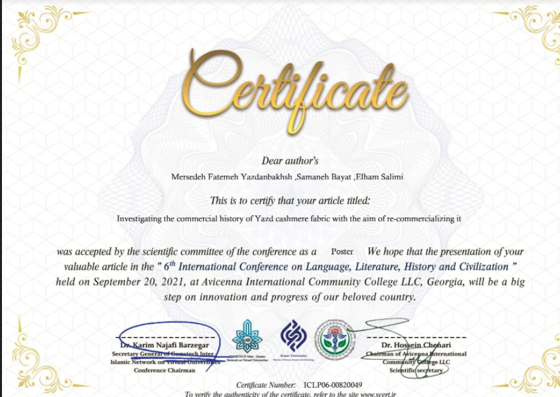
عنوان طرح: مقاله(بررسی قدمت تاریخی و تجاری پارچه ترمه یزد با هدف تجاری سازی دوباره آن )
مشخصات ومزایای طرح: هنر پارچه بافی و طراحی پارچه، به دلیل کاربردهای مهم آن در زندگی انسان، همواره مورد توجه حکومت ها و مردم بوده است. دو سلسله ی هم عصر صفوی و عثمانی نیز، در اثر حمایت و توجه خاص پادشاهانشان ،به این هنر موفق به تولید پارچه هایی فاخرشدند.این پارچه ها دارای شباهت ها و تاثیرپذیری های متقابل و همچنین تفاوت هایی از نظر نقوش و رنگ های مورد استفاده بودند.لذا در این پژوهش با نگاهی جامع به قدمت تاریخی این پارچه سنتی ایرانی عوامل تاثیرگذار بر استفاده دوباره آن مورد ارزیابی قرار گرفته است
نام و نام خانوادگی: مرسده فاطمه یزدان بخش* سمانه بیات –الهام سلیمی | نام مرکز آموزش : مرکز آموزش علمی-کاربردی جهاد دانشگاهی کرج
رشته تحصیلی: مهندسی نساجی – طراحی لباس | آخرین مدرک تحصیلی:دکترای تخصصی وگروه دانشجویان کاردانی طراحی لباس
نحوه ارتباط با دانشگاه: دانشجو  مدرس O همکارO
شماره تماس مرکز: 02633198

Slide 24
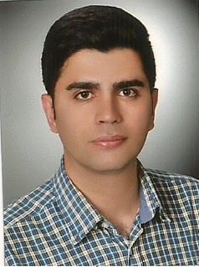

ترجمه های احمد حسینی در سه سال اخیر
نام و نام خانوادگی: احمد حسینی | نام مرکز آموزش : مرکز آموزش علمی-کاربردی جهاد دانشگاهی کرج
رشته تحصیلی: مترجمی زبان | آخرین مدرک تحصیلی: کارشناسی ارشد
نحوه ارتباط با دانشگاه: دانشجو O مدرس  همکارO
شماره تماس مرکز: 02633198
اهمیت کتاب: سزار آیرا ، نویسنده‌ ای آرژانتینی است که در جای‌جای نثرش خلاقیت، زبان خاص و تصویرسازی‌های نو و شگفت‌انگیزی به‌چشم می‌خورد. او خواننده را مجذوب و همراه خود می‌کند.

Slide 25

نام و نام خانوادگی: احمد حسینی | نام مرکز آموزش : مرکز آموزش علمی-کاربردی جهاد دانشگاهی کرج
رشته تحصیلی: مترجمی زبان | آخرین مدرک تحصیلی: کارشناسی ارشد
نحوه ارتباط با دانشگاه: دانشجو O مدرس  همکارO
شماره تماس مرکز: 02633198
کتاب «ترامپ» نوشته آلن بدیو، فیلسوف فرانسوی، با ترجمه احمد حسینی که در نشر مانیا هنر منتشر شده است؛ شامل دو سخنرانی از او در دانشگاه‌های آمریکا است که به تحلیل شخصیت ترامپ و سرمایه‌داری جهانی پرداخته است. این سخنرانی‌ها بعد از اعلام ریاست جمهوری ترامپ در سال 2016 در دانشگاه های آمریکا انجام شده اند. بدیو در کتاب ترامپ شخصیت او را از منظر خویش مورد بررسی قرار داده است.

Slide 26

نام و نام خانوادگی: احمد حسینی | نام مرکز آموزش : مرکز آموزش علمی-کاربردی جهاد دانشگاهی کرج
رشته تحصیلی: مترجمی زبان | آخرین مدرک تحصیلی: کارشناسی ارشد
نحوه ارتباط با دانشگاه: دانشجو O مدرس  همکارO
شماره تماس مرکز: 02633198
کتاب «احمدِ فیلسوف» در واقع ترجمه ای از سی و چهار نمایشنامه کوتاه از آلن بدیو، فیلسوف و نویسنده بزرگ فرانسوی است که احمد حسینی را از روی ترجمه انگلیسی جوزف لیتواک به فارسی برگردانده و نشر #مانیا_هنر آن را منتشر کرده است. این نمایشنامه ها در باب سی و چهار موضوع و مبحث فلسفی و به زبان کمدی است که شخصیت اصلی بیشتر این نمایشنامه ها، «احمد»، مهاجر و کارگری عرب تبار ساکن فرانسه است که می کوشد به زبانی ساده و طنز آمیز مباحث فلسفی را توضیح دهد.

Slide 27

نام و نام خانوادگی: احمد حسینی | نام مرکز آموزش : مرکز آموزش علمی-کاربردی جهاد دانشگاهی کرج
رشته تحصیلی: مترجمی زبان | آخرین مدرک تحصیلی: کارشناسی ارشد
نحوه ارتباط با دانشگاه: دانشجو O مدرس  همکارO
شماره تماس مرکز: 02633198
کتاب حاضر، در واقع معطوف به یکی از مهمترین مسائل و پرسش های تاریخ بشر است:
اینکه چگونه می توان با وجود تمام این تلخی ها، زندگی شادی داشت.

Slide 28

نام و نام خانوادگی: احمد حسینی | نام مرکز آموزش : مرکز آموزش علمی-کاربردی جهاد دانشگاهی کرج
رشته تحصیلی: مترجمی زبان | آخرین مدرک تحصیلی: کارشناسی ارشد
نحوه ارتباط با دانشگاه: دانشجو O مدرس  همکارO
شماره تماس مرکز: 02633198
هدف این کتاب ارائه ی راهنمایی جامع برای تمام تلاشگران عرصه ی کار و مشاغل است تا بتوانند به سطوح بالاتر بازدهی و سودمندی در محیط کار دست یابند. برای نیل به این هدف، تنها کافی است که عادات بسیار ساده ای را در خود بپرورانیم ...

Slide 29

نام و نام خانوادگی: احمد حسینی | نام مرکز آموزش : مرکز آموزش علمی-کاربردی جهاد دانشگاهی کرج
رشته تحصیلی: مترجمی زبان | آخرین مدرک تحصیلی: کارشناسی ارشد
نحوه ارتباط با دانشگاه: دانشجو O مدرس  همکارO
شماره تماس مرکز: 02633198
کتاب «نامه‌های لوتری» محمل همان شور، حساسیت و تعهدی‌ست که پازولینی تا پایان عمر با خود داشت و موجب می‌شد که پازولینی با جانی در کف دست از میان متعصب‌ترین مذهبیون تا جمعی از کمونیست‌ها و لیبرال‌ها و البته همه‌ی فاشیست‌ها، هر روز عبور کند و درنهایت نیز با قساوت عجیبی جانش گرفته شود. نامه‌های لوتری یادداشت‌ها و مقاله‌های دقیق، حمله‌ور و شگفت‌انگیز پازولینی در دهه‌ی هفتاد قرن بیستم است و همه‌ی فاسدان جامعه‌ی پیرامونش را هدف قرار داده است.

Slide 30
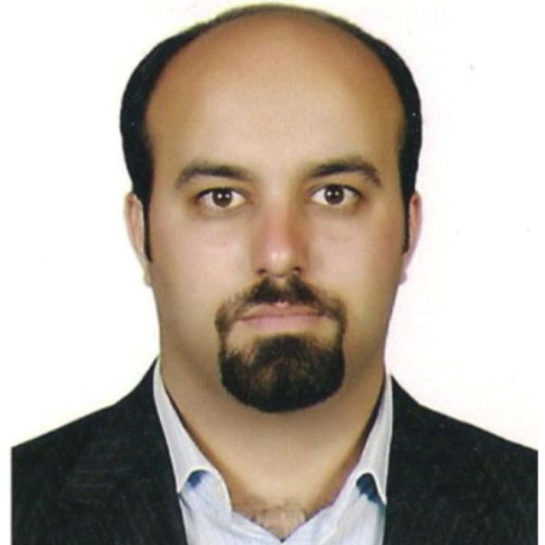


عنوان طرح: کتاب
نام و نام خانوادگی: محمد ربیعی | نام مرکز آموزش : مرکز آموزش علمی-کاربردی جهاد دانشگاهی کرج
رشته تحصیلی: مهندسی فناوری اطلاعات | آخرین مدرک تحصیلی: دکتری
نحوه ارتباط با دانشگاه: دانشجو O مدرس  همکارO
شماره تماس مرکز: 02633198

Slide 31

عنوان طرح: مقاله
سیستم پیشنهاد دهنده جهت تغذیه کودکان 6 تا 12 سال با استفاده از تکنیک های ماشین بررسی میکنند کودکان در ایران 6 تا 12 بیش خوری یا کم خوری یا سو تغذیه دارند و پیشنهاد می دهد سیستم غذایی بهینه تر براساس فعالیت های مختلف که در طول روز دارند.
نام و نام خانوادگی: محمد ربیعی | نام مرکز آموزش : مرکز آموزش علمی-کاربردی جهاد دانشگاهی کرج
رشته تحصیلی: مهندسی فناوری اطلاعات | آخرین مدرک تحصیلی: دکتری
نحوه ارتباط با دانشگاه: دانشجو O مدرس  همکارO
شماره تماس مرکز: 02633198

Slide 32


عنوان طرح:
نقاشیخط، تلفیق خوشنویسی و نقاشی ست. این دو از هنرهای فاخر و کهن ایرانی و تلفیق این دو باهم به بهترین نحو باید انجام بشه و منزلت این دو هنر باید حفظ بشه. نقاشیخط روح نقاش رو به تصویر میکشه و به آن که نگاه بشه به راحتی میتوان حال و هوا و احساسات نقاش هنگام نقاشی رو متوجه شد، گویی که باهات حرف میزند.
نام و نام خانوادگی: آرمان سرداری فرد مقدم | نام مرکز آموزش : مرکز آموزش علمی-کاربردی جهاد دانشگاهی کرج
رشته تحصیلی: گرافیک | آخرین مدرک تحصیلی: کارشناسی
نحوه ارتباط با دانشگاه: دانشجو  مدرس O همکارO
شماره تماس مرکز: 02633198

Slide 33

عنوان طرح:
نقاشیخط، تلفیق خوشنویسی و نقاشی ست. این دو از هنرهای فاخر و کهن ایرانی و تلفیق این دو باهم به بهترین نحو باید انجام بشه و منزلت این دو هنر باید حفظ بشه. نقاشیخط روح نقاش رو به تصویر میکشه و به آن که نگاه بشه به راحتی میتوان حال و هوا و احساسات نقاش هنگام نقاشی رو متوجه شد، گویی که باهات حرف میزند.
نام و نام خانوادگی: آرمان سرداری فرد مقدم | نام مرکز آموزش : مرکز آموزش علمی-کاربردی جهاد دانشگاهی کرج
رشته تحصیلی: گرافیک | آخرین مدرک تحصیلی: کارشناسی
نحوه ارتباط با دانشگاه: دانشجو  مدرس O همکارO
شماره تماس مرکز: 02633198

Slide 34


عنوان طرح:
نقاشیخط، تلفیق خوشنویسی و نقاشی ست. این دو از هنرهای فاخر و کهن ایرانی و تلفیق این دو باهم به بهترین نحو باید انجام بشه و منزلت این دو هنر باید حفظ بشه. نقاشیخط روح نقاش رو به تصویر میکشه و به آن که نگاه بشه به راحتی میتوان حال و هوا و احساسات نقاش هنگام نقاشی رو متوجه شد، گویی که باهات حرف میزند.
نام و نام خانوادگی: آرمین سرداری فرد مقدم | نام مرکز آموزش : مرکز آموزش علمی-کاربردی جهاد دانشگاهی کرج
رشته تحصیلی: گرافیک | آخرین مدرک تحصیلی: کارشناسی
نحوه ارتباط با دانشگاه: دانشجو  مدرس O همکارO
شماره تماس مرکز: 02633198

Slide 35

عنوان طرح:
نقاشیخط، تلفیق خوشنویسی و نقاشی ست. این دو از هنرهای فاخر و کهن ایرانی و تلفیق این دو باهم به بهترین نحو باید انجام بشه و منزلت این دو هنر باید حفظ بشه. نقاشیخط روح نقاش رو به تصویر میکشه و به آن که نگاه بشه به راحتی میتوان حال و هوا و احساسات نقاش هنگام نقاشی رو متوجه شد، گویی که باهات حرف میزند.
نام و نام خانوادگی: آرمین سرداری فرد مقدم | نام مرکز آموزش : مرکز آموزش علمی-کاربردی جهاد دانشگاهی کرج
رشته تحصیلی: گرافیک | آخرین مدرک تحصیلی: کارشناسی
نحوه ارتباط با دانشگاه: دانشجو  مدرس O همکارO
شماره تماس مرکز: 02633198

Slide 36


عنوان طرح: این طرح ها در پروژه ها ی طول کاردانی انجام شده است.
این طرح ها در پروژه ها ی طول کاردانی انجام شده است.
نام و نام خانوادگی: آمنه احمدی | نام مرکز آموزش : مرکز آموزش علمی-کاربردی جهاد دانشگاهی کرج
رشته تحصیلی: طراحی و الگو سازی پوشاک اجتماع و مشاغل | آخرین مدرک تحصیلی: کارشناسی
نحوه ارتباط با دانشگاه: دانشجو  مدرس O همکارO
شماره تماس مرکز: 02633198

Slide 37

عنوان طرح: مقاله ای تحت عنوان اهمیت طراحی تی شرت و اهمیت فناوریهای CAD و CAM در بخش منسوجات
مقاله ای تحت عنوان اهمیت طراحی تی شرت و اهمیت فناوریهای CAD و CAM در بخش منسوجات
نام و نام خانوادگی: آمنه احمدی | نام مرکز آموزش : مرکز آموزش علمی-کاربردی جهاد دانشگاهی کرج
رشته تحصیلی: طراحی و الگو سازی پوشاک اجتماع و مشاغل | آخرین مدرک تحصیلی: کارشناسی
نحوه ارتباط با دانشگاه: دانشجو  مدرس O همکارO
شماره تماس مرکز: 02633198

Slide 38



عنوان طرح: دوخت سارافون از پهلو دراپه و شلوار و پارچه سازی به نام مادر در پشت سارافون قرار گرفته.
پارچه سازی مادر با استفاده از متریال های نمد – مروارید و منجوق سفید – نخ گلدوزی
نام و نام خانوادگی: الهام سلیمی | نام مرکز آموزش : مرکز آموزش علمی-کاربردی جهاد دانشگاهی کرج
رشته تحصیلی: طراحی و الگو سازی پوشاک اجتماع و مشاغل | آخرین مدرک تحصیلی: کارشناسی
نحوه ارتباط با دانشگاه: دانشجو  مدرس O همکارO
شماره تماس مرکز: 02633198

Slide 39

عنوان طرح: پارچه سازی با دست و دوخت کیف و پیکسل بزرگ برگ پاییزی
برای ساخت پارچه از متریال های دکمه_پولک و منجوق_نخ گلدوزی – روبان های رنگی – سنگهای فلزی – زنجیر – و نگین های چوبی استفاده می کنیم.
نام و نام خانوادگی: الهام سلیمی | نام مرکز آموزش : مرکز آموزش علمی-کاربردی جهاد دانشگاهی کرج
رشته تحصیلی: طراحی و الگو سازی پوشاک اجتماع و مشاغل | آخرین مدرک تحصیلی: کارشناسی
نحوه ارتباط با دانشگاه: دانشجو  مدرس O همکارO
شماره تماس مرکز: 02633198

Slide 40

عنوان طرح: چاپ با دست به نام برداشت
برای ایجاد این چاپ باید طرح مورد نظر را روی طلق کشیده و با کاتر آن را خالی کرده و به صورت شابلن در می آوریم و روی پارچه مورد نظر قرار داده و اسپری وایتکس را روی طرح پاشیده، بعد از چند دقیقه طرح ایجاد می شود.
نام و نام خانوادگی: الهام سلیمی | نام مرکز آموزش : مرکز آموزش علمی-کاربردی جهاد دانشگاهی کرج
رشته تحصیلی: طراحی و الگو سازی پوشاک اجتماع و مشاغل | آخرین مدرک تحصیلی: کارشناسی
نحوه ارتباط با دانشگاه: دانشجو  مدرس O همکارO
شماره تماس مرکز: 02633198

Slide 41


عنوان طرح: نقاشی
نقاشی
نام و نام خانوادگی: زهرا یعقوبعلی | نام مرکز آموزش : مرکز آموزش علمی-کاربردی جهاد دانشگاهی کرج
رشته تحصیلی: نقاشی | آخرین مدرک تحصیلی: کارشناسی
نحوه ارتباط با دانشگاه: دانشجو  مدرس O همکارO
شماره تماس مرکز: 02633198

Slide 42

عنوان طرح: نقاشی
نقاشی
نام و نام خانوادگی: زهرا یعقوبعلی | نام مرکز آموزش : مرکز آموزش علمی-کاربردی جهاد دانشگاهی کرج
رشته تحصیلی: نقاشی | آخرین مدرک تحصیلی: کارشناسی
نحوه ارتباط با دانشگاه: دانشجو  مدرس O همکارO
شماره تماس مرکز: 02633198

Slide 43


عنوان طرح: مانتو مهماندار
مانتو مهماندار
نام و نام خانوادگی: مهدیه مرزبان | نام مرکز آموزش : مرکز آموزش علمی-کاربردی جهاد دانشگاهی کرج
رشته تحصیلی: طراحی و الگو سازی پوشاک اجتماع و مشاغل | آخرین مدرک تحصیلی: کارشناسی
نحوه ارتباط با دانشگاه: دانشجو  مدرس O همکارO
شماره تماس مرکز: 02633198

Slide 44

عنوان طرح: مانتو اجتماع
مانتو اجتماع
نام و نام خانوادگی: مهدیه مرزبان | نام مرکز آموزش : مرکز آموزش علمی-کاربردی جهاد دانشگاهی کرج
رشته تحصیلی: طراحی و الگو سازی پوشاک اجتماع و مشاغل | آخرین مدرک تحصیلی: کارشناسی
نحوه ارتباط با دانشگاه: دانشجو  مدرس O همکارO
شماره تماس مرکز: 02633198

Slide 45


عنوان طرح: ذغال پاستل
ذغال پاستل
نام و نام خانوادگی: حانیه حاجی زاده | نام مرکز آموزش : مرکز آموزش علمی-کاربردی جهاد دانشگاهی کرج
رشته تحصیلی: نقاشی | آخرین مدرک تحصیلی: کارشناسی
نحوه ارتباط با دانشگاه: دانشجو  مدرس O همکارO
شماره تماس مرکز: 02633198

Slide 46

عنوان طرح: ذغال پاستل
ذغال پاستل
نام و نام خانوادگی: حانیه حاجی زاده | نام مرکز آموزش : مرکز آموزش علمی-کاربردی جهاد دانشگاهی کرج
رشته تحصیلی: نقاشی | آخرین مدرک تحصیلی: کارشناسی
نحوه ارتباط با دانشگاه: دانشجو  مدرس O همکارO
شماره تماس مرکز: 02633198

Slide 47


عنوان طرح: آثار هنری(نقاشی)با مضمون اجتماعی
آثار هنری(نقاشی)با مضمون اجتماعی
نام و نام خانوادگی: سرور ایوبی | نام مرکز آموزش : مرکز آموزش علمی-کاربردی جهاد دانشگاهی کرج
رشته تحصیلی: نقاشی | آخرین مدرک تحصیلی: کارشناسی
نحوه ارتباط با دانشگاه: دانشجو  مدرس O همکارO
شماره تماس مرکز: 02633198

Slide 48

عنوان طرح: آثار هنری(نقاشی)با مضمون اجتماعی
آثار هنری(نقاشی)با مضمون اجتماعی
نام و نام خانوادگی: سرور ایوبی | نام مرکز آموزش : مرکز آموزش علمی-کاربردی جهاد دانشگاهی کرج
رشته تحصیلی: نقاشی | آخرین مدرک تحصیلی: کارشناسی
نحوه ارتباط با دانشگاه: دانشجو  مدرس O همکارO
شماره تماس مرکز: 02633198

Slide 49


عنوان طرح: عکاسی مستند و طبیعت
عکاسی مستند و طبیعت
نام و نام خانوادگی: علی پیرهادی | نام مرکز آموزش : مرکز آموزش علمی-کاربردی جهاد دانشگاهی کرج
رشته تحصیلی: عکاسی تبلیغاتی | آخرین مدرک تحصیلی: کارشناسی
نحوه ارتباط با دانشگاه: دانشجو  مدرس O همکارO
شماره تماس مرکز: 02633198

Slide 50

عنوان طرح: عکاسی مستند و طبیعت
عکاسی مستند و طبیعت
نام و نام خانوادگی: علی پیرهادی | نام مرکز آموزش : مرکز آموزش علمی-کاربردی جهاد دانشگاهی کرج
رشته تحصیلی: عکاسی تبلیغاتی | آخرین مدرک تحصیلی: کارشناسی
نحوه ارتباط با دانشگاه: دانشجو  مدرس O همکارO
شماره تماس مرکز: 02633198

Slide 51


عنوان طرح: سبک نقاشی ها رئالیست است.و همچنین یک طرح نقاشی روی پارچه و یک عکس طبیعت است
1.نقاشی رنگ روغن در سایز ۵۰ در۷۰
نام و نام خانوادگی: اکرم ابراهیمی | نام مرکز آموزش : مرکز آموزش علمی-کاربردی جهاد دانشگاهی کرج
رشته تحصیلی: نقاشی | آخرین مدرک تحصیلی: کارشناسی
نحوه ارتباط با دانشگاه: دانشجو  مدرس O همکارO
شماره تماس مرکز: 02633198

Slide 52

عنوان طرح: سبک نقاشی ها رئالیست است.و همچنین یک طرح نقاشی روی پارچه و یک عکس طبیعت است
عکس درخت
نام و نام خانوادگی: اکرم ابراهیمی | نام مرکز آموزش : مرکز آموزش علمی-کاربردی جهاد دانشگاهی کرج
رشته تحصیلی: نقاشی | آخرین مدرک تحصیلی: کارشناسی
نحوه ارتباط با دانشگاه: دانشجو  مدرس O همکارO
شماره تماس مرکز: 02633198

Slide 53


عنوان طرح: طراحی لباس شب
طراحی لباس مجلسی ایده از گیاه
نام و نام خانوادگی: ملینا رضایی | نام مرکز آموزش : مرکز آموزش علمی-کاربردی جهاد دانشگاهی کرج
رشته تحصیلی: طراحی لباس | آخرین مدرک تحصیلی: کارشناسی
نحوه ارتباط با دانشگاه: دانشجو  مدرس O همکارO
شماره تماس مرکز: 02633198

Slide 54


عنوان طرح: کارهای دست ساز رزینی و چوبی میسازم . زیرلیوانی ، دیوارکوب و دکوری ، جاکلیدی ، دستبند و گردنبند ، گوشواره و .... کاملا ضد اب و محکم هستند و به هیچ عنوان لایه سخت انها سمی نیست .
کارهای دست ساز رزینی و چوبی میسازم . زیرلیوانی ، دیوارکوب و دکوری ، جاکلیدی ، دستبند و گردنبند ، گوشواره و .... کاملا ضد اب و محکم هستند و به هیچ عنوان لایه سخت انها سمی نیست .
نام و نام خانوادگی: بنت الهدی باوندپور | نام مرکز آموزش : مرکز آموزش علمی-کاربردی جهاد دانشگاهی کرج
رشته تحصیلی: گرافیک | آخرین مدرک تحصیلی: کارشناسی
نحوه ارتباط با دانشگاه: دانشجو  مدرس O همکارO
شماره تماس مرکز: 02633198

Slide 55

عنوان طرح: کارهای دست ساز رزینی و چوبی میسازم . زیرلیوانی ، دیوارکوب و دکوری ، جاکلیدی ، دستبند و گردنبند ، گوشواره و .... کاملا ضد اب و محکم هستند و به هیچ عنوان لایه سخت انها سمی نیست .
کارهای دست ساز رزینی و چوبی میسازم . زیرلیوانی ، دیوارکوب و دکوری ، جاکلیدی ، دستبند و گردنبند ، گوشواره و .... کاملا ضد اب و محکم هستند و به هیچ عنوان لایه سخت انها سمی نیست .
نام و نام خانوادگی: بنت الهدی باوندپور | نام مرکز آموزش : مرکز آموزش علمی-کاربردی جهاد دانشگاهی کرج
رشته تحصیلی: گرافیک | آخرین مدرک تحصیلی: کارشناسی
نحوه ارتباط با دانشگاه: دانشجو  مدرس O همکارO
شماره تماس مرکز: 02633198

Slide 56

عنوان طرح: طراحی مذهبی و فرهنگی
طراحی مذهبی و فرهنگی
نام و نام خانوادگی: اعظم سعادت | نام مرکز آموزش : مرکز آموزش علمی-کاربردی جهاد دانشگاهی کرج
رشته تحصیلی: معماری طراحی محیط داخلی | آخرین مدرک تحصیلی: کارشناسی
نحوه ارتباط با دانشگاه: دانشجو  مدرس O همکارO
شماره تماس مرکز: 02633198

Slide 57
عنوان طرح: طراحی مذهبی و فرهنگی
طراحی مذهبی و فرهنگی
نام و نام خانوادگی: اعظم سعادت | نام مرکز آموزش : مرکز آموزش علمی-کاربردی جهاد دانشگاهی کرج
رشته تحصیلی: معماری طراحی محیط داخلی | آخرین مدرک تحصیلی: کارشناسی
نحوه ارتباط با دانشگاه: دانشجو  مدرس O همکارO
شماره تماس مرکز: 02633198

Slide 58





عنوان طرح: بروشور تقویم
طراحی تقویم چهار فصل
نام و نام خانوادگی: غزاله سادات مدیری بیدگلی | نام مرکز آموزش : مرکز آموزش علمی-کاربردی جهاد دانشگاهی کرج
رشته تحصیلی: گرافیک | آخرین مدرک تحصیلی: کاردانی
نحوه ارتباط با دانشگاه: دانشجو  مدرس O همکارO
شماره تماس مرکز: 02633198

Slide 59



عنوان طرح:تصویر سازی دستی
برای رده سنی 5 تا 10 سال
نام و نام خانوادگی: غزاله سادات مدیری بیدگلی | نام مرکز آموزش : مرکز آموزش علمی-کاربردی جهاد دانشگاهی کرج
رشته تحصیلی: گرافیک | آخرین مدرک تحصیلی: کاردانی
نحوه ارتباط با دانشگاه: دانشجو  مدرس O همکارO
شماره تماس مرکز: 02633198

